Slide 1




Прости пресмятания
Работа с конзола, аритметични операции с числа
Основи на
програмирането
СофтУни
трейнърски екип
Софтуерен университет
http://softuni.bg

Slide 2
Have a Question?
sli.do #TODO

Slide 3

Съдържание
Променливи и типове данни
Четене на потребителски вход
Прости операции
Работа с текст
Работа с числа
Печатане на екрана

Slide 4
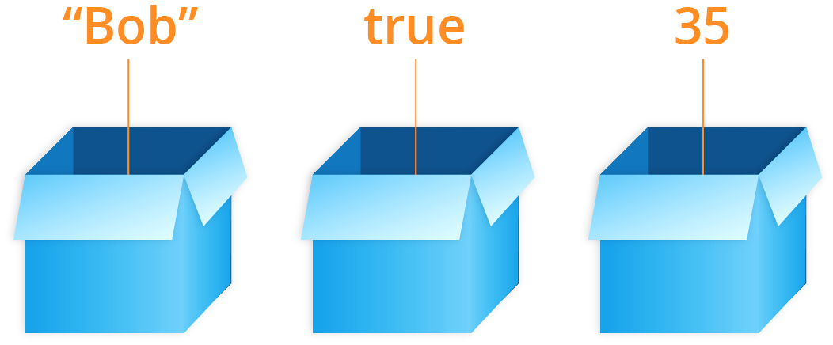
Променливи и типове данни

Slide 5
Променливи
Компютрите са машини, които обработват данни
Данните се записват в компютърната памет в променливи
Променливите имат име, тип и стойност
Дефиниране на променлива и присвояване на стойност:
След обработка данните се записват отново в променливи
Име на променлива
Декларация
let count = 5;
Стойност (от тип число)

Slide 6
Типове данни
Променливите съхраняват стойност от даден тип
Число, текст(низ), булев тип, списък, …
Типове данни – примери:
number - число: 7, 3.14, -1.5, NaN, …
string - текст : "Hello", "Здрасти", "p@r0La" …
boolean - булева: true, false
Date - дата: Tue Jul 04 2017, …
null: null
undefined: undefined

Slide 7

Четене на потребителски вход

Slide 8
Четене на текст
Четене на текст:
Пример:
function readText([input]) {
let str = input;
}
function readName([input]) {
let name = input;
console.log(name);
}

Slide 9
Четене на числа
Четене на число:
Пример: пресмятане на лице на квадрат със страна а:
function readNumber([input]) {
let num = Number(input);
}
function squareArea([input]) {
let a = Number(input);
let area = a * a;
console.log(area);
}
Тестване на решението: https://judge.softuni.bg/Contests/Practice/Index/151#0

Slide 10
Прости операции
+
-
Работа с текст и числа

Slide 11
Поздрав по име - пример
Да се напише програма, която:
чете име на човек, въведено от потребителя
отпечатва "Hello, <name>!", където <name> е въведеното преди това име.

Slide 12
Поздрав по име - решение
Операцията "+" долепя текстовете
function greetingByName([input]) {
let name = input;
let greeting = "Hello, " + name;
console.log(greeting);
}

Slide 13
Съединяване на текст и число
Съединяване на текст и число (оператор +):
letfirstName = "Maria";
let lastName = "Ivanova";
let age = 19;
let str = firstName + " " + lastName + " @ " + age;
console.log(str);
Резултатът е долепяне/конкатенация
// Maria Ivanova @ 19
let a = 1.5;
let b = 2.5;
let sum = "The sum is: " + a + b;
console.log(sum);
// The sum is 1.52.5

Slide 14
Аритметични операции: + и -
Събиране на числа (оператор +):
Изваждане на числа (оператор -):
let a = 5;
let b = 7;
let sum = a + b;
// 12
function subtract([arg1, arg2]) {
let a = Number(arg1);
let b = Number(arg2);
let result = a - b;
console.log(result);
}

Slide 15
Аритметични операции: * и /
Умножение на числа (оператор *):
Деление на числа (оператор /):
let a = 5;
let b = 7;
let product = a * b;
// 35
let a = 25;
let i = a / 4;
let f = parseInt(a / 4.0);
let infinity = a / 0;
let sqrt = Math.sqrt(-1);
// 6.25 (дробно делене)
// 6 (дробната част се отрязва)
// 6 получава се Infinity (безкрайност)
// получава се NaN (не число)

Slide 16
Числени изрази
В програмирането можем да пресмятаме числени изрази
Изчисляване на лице на трапец
let expr = (3 + 5) * (4 – 2);
function trapezoidArea([arg1, arg2, arg3]) {
let b1 = Number(arg1);
let b2 = Number(arg2);
let h = Number(arg3);
let area = (b1 + b2) * h / 2;
console.log("Trapezoid area = " + area);
}
Тестване на решението: https://judge.softuni.bg/Contests/Practice/Index/151#4

Slide 17
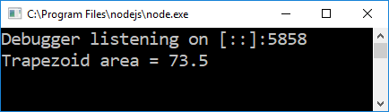
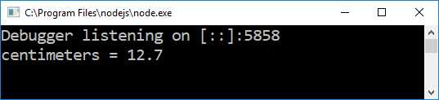
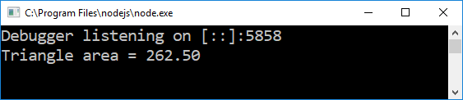
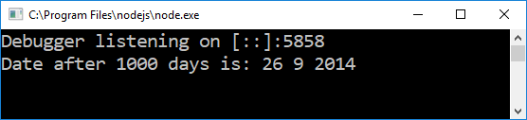
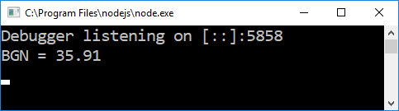
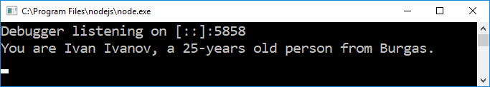
Задачи с прости изчисления
Работа на живо в клас (лаб)

Slide 18
Особености при операции с числа в JavaScript
При събиране и изваждане на числа, ако не превърнем стойността на променливата в число:
При умножение и деление на числа се получават отклонения в остатъка:
IEEE 754 – стандарт за представяне на числата с плаваща запетая
let a = 15;
console.log(a / 2.0);
console.log(a / 0.0);
console.log(0.0 / 0.0);
// Дробен резултат: 7.5
// Резултат: Infinity
// Резултат: NaN
let b = 23 * 1.3;
// 29.900000000000002
b.toFixed(2) = "29.90"

Slide 19
Печатане на екрана
`${…}`
Форматиране на изход

Slide 20
Съединяване на текст
При печат на текст, числа и други данни, можем да ги съединим, използвайки интерполация ${arg1}, ${arg2}, ${arg3} :
Пример: поздрав по име:
Интерполация на стринг се извършва с back-tick(`)
function greet([name]) {
console.log(`Hello, ${name}!`);
}
Изразът ${name} се замества с аргумента name
Hint: Template literals
Тестване на решението: https://judge.softuni.bg/Contests/Practice/Index/151#2

Slide 21
Съединяване на текст и числа - пример
Да се напише програма, която:
чете име, фамилия, възраст и град, въведени от потребителя
отпечатва "You are <firstName> <lastName>, a <age>-years old person from <town>".

Slide 22
Съединяване на текст и числа - решение
function personalInfo([arg1, arg2, arg3, arg4]) {
let firstName = arg1;
let lastName = arg2;
let age = Number(arg3);
let town = arg4;
console.log(`You are ${firstName} ${lastName}, a ${age}-years old person from ${town}.`);
}
Тестване на решението: https://judge.softuni.bg/Contests/Practice/Index/151#3

Slide 23
Закръгляне на числа
В програмирането можем да закръгляме дробни числа
Закръгляне до следващо (по-голямо) цяло число:
Закръгляне до предишно (по-малко) цяло число:
Отрязване на знаците след десетичната запетая:
Закръгляне до най-близко число:
let up = Math.ceil(23.45); // up = 24
let down = Math.floor(45.67); // down = 45
let trunc = Math.trunc(45.67); // trunc = 45
Брой символи след точката
(123.456).toFixed(2); // 123.46

Slide 24
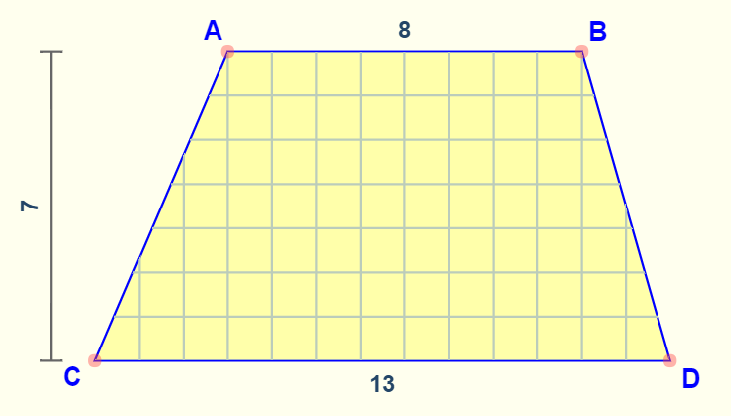
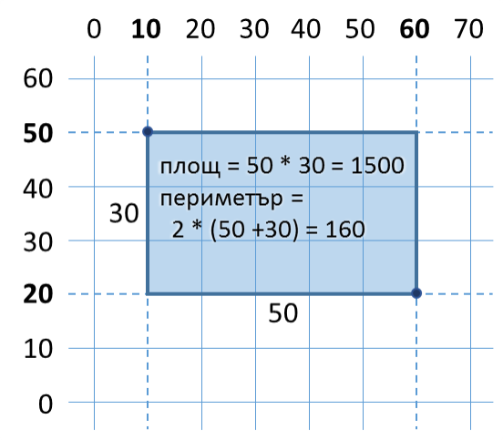
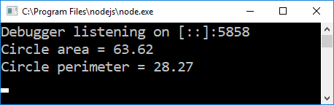
Лице и периметър на фигури
Работа на живо в клас (лаб)

Slide 25
Периметър и лице на кръг – пример
Напишете програма, в която потребителят въвежда радиуса r на кръг и изчислява лицето и периметъра на кръга / окръжността
Лице = π * r * r
Периметър = 2 * π * r
π ≈ 3.14159265358979323846…

Slide 26
Периметър и лице на кръг – решение
function circleAreaPerimeter([arg1]) {
let r = Number(arg1);
console.log(Math.PI * r * r);
console.log(2 * Math.PI * r);
}
Тестване на решението: https://judge.softuni.bg/Contests/Practice/Index/151#5

Slide 27
Лице на правоъгълник – пример
Правоъгълник е зададен с координатите на два от своите срещуположни ъгъла
Да се пресметнат площта и периметъра му

Slide 28
Лице на правоъгълник – решение
function rectAreaPerimeter([arg1, arg2, arg3, arg4]) {
let x1 = Number(arg1);
let y1 = Number(arg2);
let x2 = Number(arg3);
let y2 = Number(arg4);
let width = Math.max(x1, x2) - Math.min(x1, x2);
let height = Math.max(y1, y2) - Math.min(y1, y2);
console.log(`Area = ${width * height}`);
console.log(`Perimeter = ${2 * (width + height)}`);
}

Slide 29
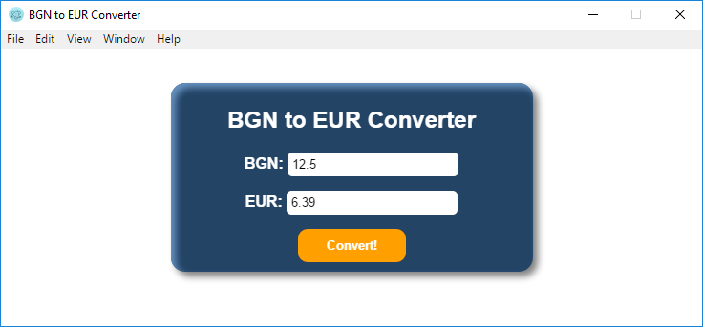
Графично приложение: конвертор от BGN към EUR

Slide 30
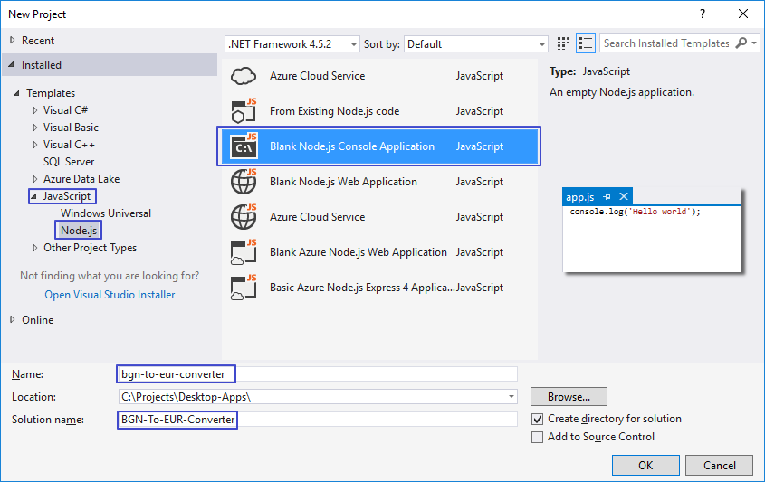
Конвертор за валути
Създаване на ново конзолно приложение Node.js

Slide 31
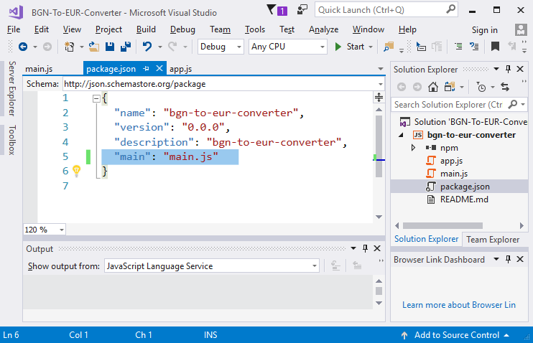
Структуриране на проекта

Slide 32
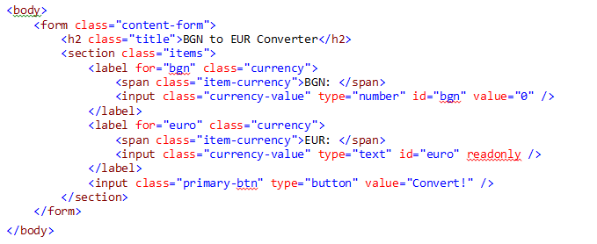
Подготвяне на html файла

Slide 33
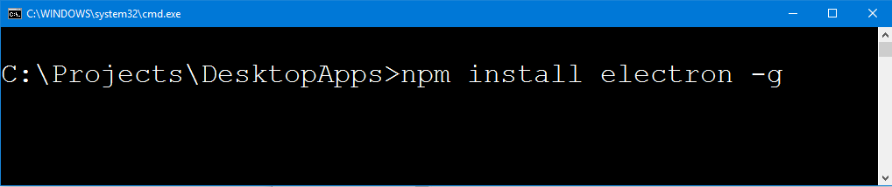
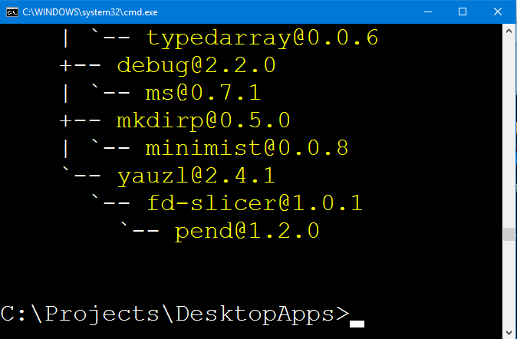
Инсталиране на Electron.js

Slide 34
Конвертиране от BGN към EUR – логика
function eurConverter() {
let bgn = document.getElementById("bgn").value;
let eur = (bgn / 1.95583).toFixed(2);
document.getElementById("euro").value = eur;
}

Slide 35
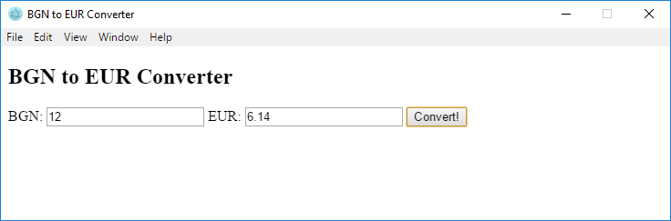
Графично приложение: конвертор от BGN към EUR
Работа на живо в клас (лаб)

Slide 36

Какво научихме днес?
Въвеждане на текст
Въвеждане на число
Пресмятания с числа: +, -, *, /, ()
Извеждане на текст по шаблон
let str = arg1;
let num = Number(arg1);
let sum = 5 + 3;
console.log(`${arg1} + ${arg2} = ${arg1 + arg2}`);

Slide 37







Прости пресмятания
https://softuni.bg/courses/programming-basics/

Slide 38

Лиценз
Настоящият курс (слайдове, примери, видео, задачи и др.) се разпространяват под свободен лиценз "Creative Commons Attribution-NonCommercial-ShareAlike 4.0 International"

Slide 39




Безплатни обучения в СофтУни
Фондация "Софтуерен университет" – softuni.org
Софтуерен университет – качествено образование, професия и работа за софтуерни инженери
softuni.bg
СофтУни @ Facebook
facebook.com/SoftwareUniversity
СофтУни форуми – forum.softuni.bg

